Slide 1


Основные профориентационные направления работы с обучающимися общеобразовательных организаций
Глазырина Анна Владимировна ведущий инспектор

Slide 2

Формула успешного выбора профессии
Хочу
Надо
Интересы
Желания
Стремления
Склонности
Востребованность профессий
Ситуация на рынке труда
Могу
Способности
Таланты
Уровень знаний
Состояние здоровья

Slide 3

Формы профориентационной работы с обучающимися общеобразовательных организаций:
Квесты, викторины, деловые игры;
Профдиагностическое тестирование;
Экскурсии на предприятия;
Встречи с представителями профессий;
Организация стажировок;
Временное трудоустройство;
Просмотр видеороликов об организациях и профессиях;
Организация встреч с представителями учебных заведений;
Конференции, круглые столы и др.

Slide 4
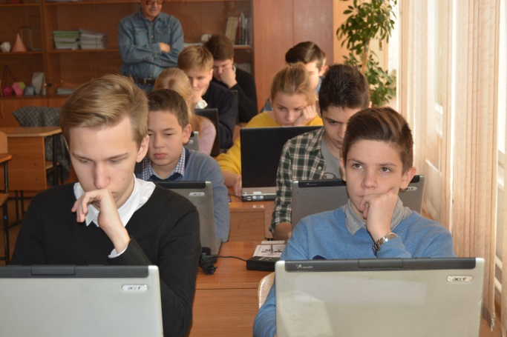
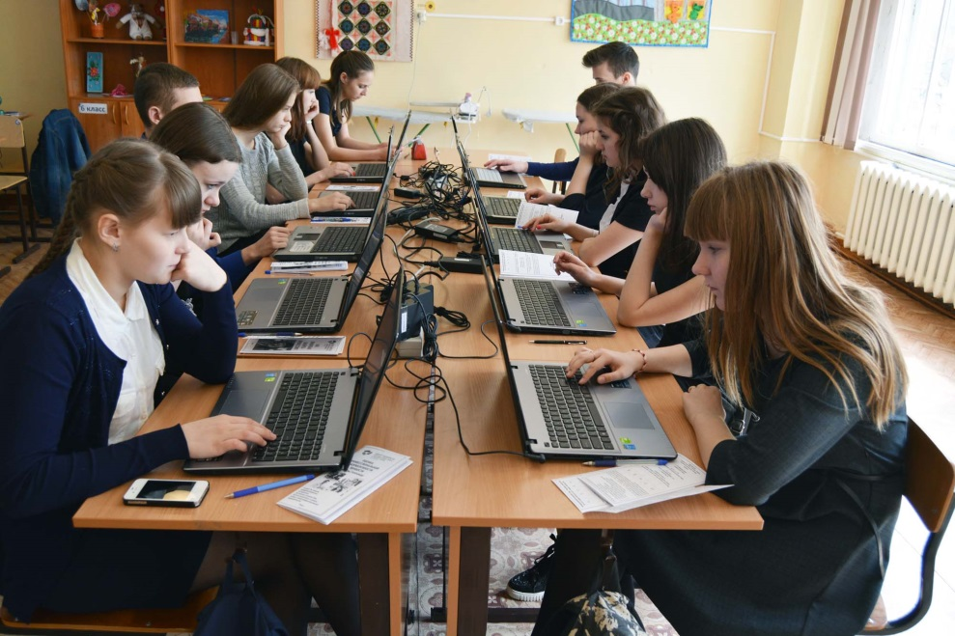
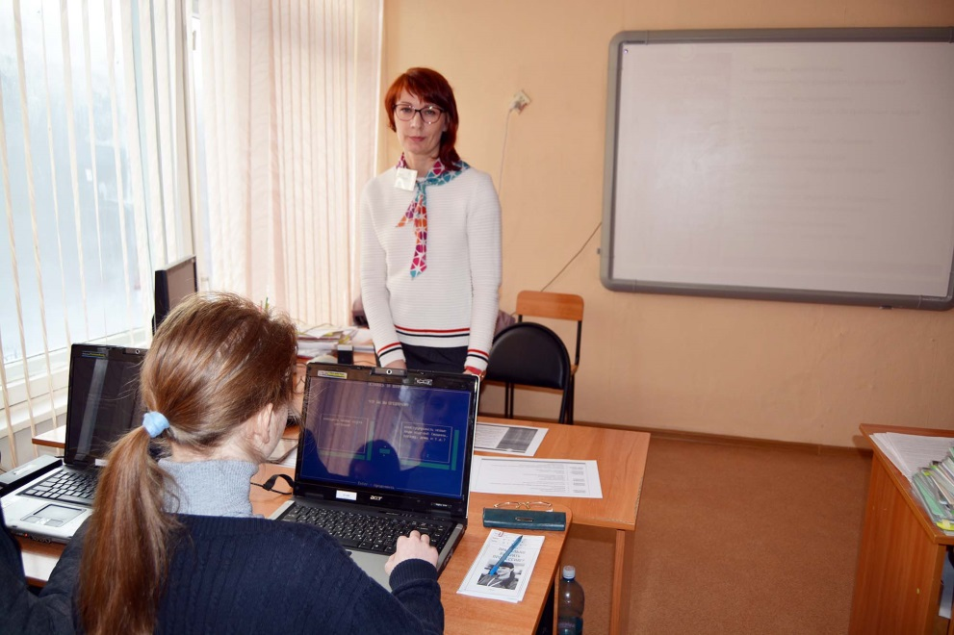
Семинар «Мир профессий и мой дальнейший выбор»
Тестирование;
Проективные методики;
Профориентационные игры.

Slide 5

Сведения
В 2018 году была организована работа с 24 школами города Томска и Томского района (гимназии №6, 18, 24, лицеи №7,8,51, школы № 14, 50, 25, 38, 43 и др.).
Участие приняло: 965 человек.

Slide 6
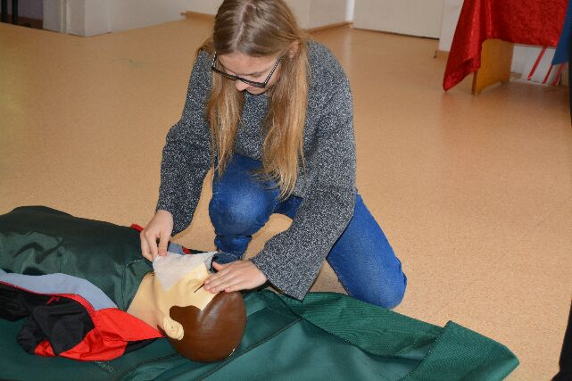
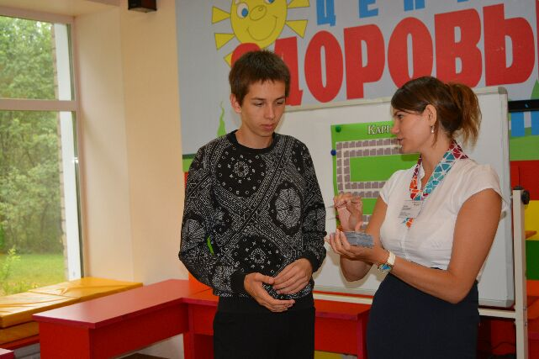
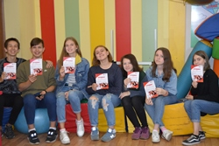
«Летняя академия профориентации»
«Правовая азбука»;
Профориентационная игра «Дорожный путь карьеры»;
Мастер-класс по оказанию первой медицинской помощи.

Slide 7
Сведения
В 2018 году была организована работа с:
ДООЛ «Лукоморье»;
НУ «Детский санаторий «Космонавт»;
ДООЛ «Пост №1»;
ОГБУ «ЦДиСО «Здоровье».
Участие приняло: 184 человека.

Slide 8
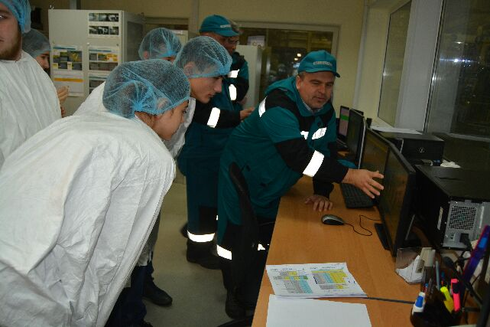
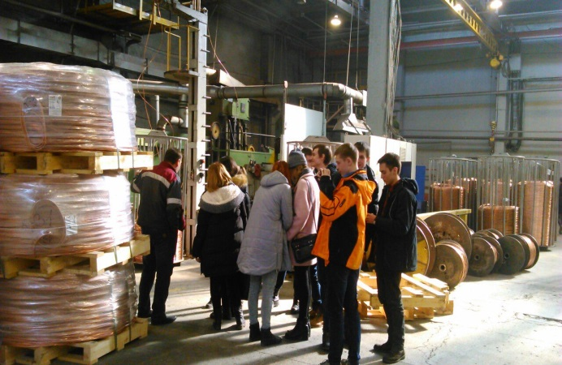
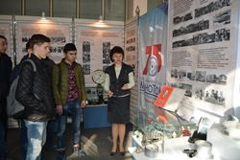
Профориентационные экскурсии
Информирование о видах деятельности;
Изучение мира профессий;
Информирование о структуре потребностей региона в кадрах;
Знакомство с условиями труда конкретных работников.

Slide 9
Сведения
В рамках всероссийской акции «Неделя без турникетов» в апреле 2018 года приняли участие:
28 предприятий города Томска и Томского района («Государственный архив Томской области», «Томская генерация», «Манотомь», «Артлайф», «Томские мельницы» и др.) ;
1091 участник (школьники и студенты).
Организовано 78 экскурсий

Slide 10
Участие в различных школьных проектах
«Профессионал агрокомплекса» в рамках «Летней аграрной школы 2018» (Мирненская СОШ):
«Правовая азбука»;
Знакомство с профессиями агрокомплекса;
Составление профессиограмм;
Игра «Путь карьеры»;
Профдиагностическое тестирование;
Мастер-класс «Я и мои особенности».

Slide 11
Индивидуальная работа
Информирование о положении на рынке труда;
Проведение профдиагностического тестирования;
Индивидуальное консультирование по результатам тестирования, ознакомление с возможными видами профессиональной деятельности, а также возможными направлениями прохождения профессионального обучения.
ОГКУ «Центр занятости населения города Томска и Томского района»
г. Томск, ул. Нахимова, 8, каб. 514
т. 46-93-44

Slide 12
Спасибо за внимание!

